Slide 1

2025 캡스톤디자인I
딥러닝 기반 딸기 숙성도 분류
및 로봇 팔을 활용한 수확 자동화
2025.04.30
Little Sentinels
지도 교수님: 이현빈 교수님
팀 원: 20202066 안다은
20201737 백민우
20222008 조민서
20222278 박동현

Slide 2
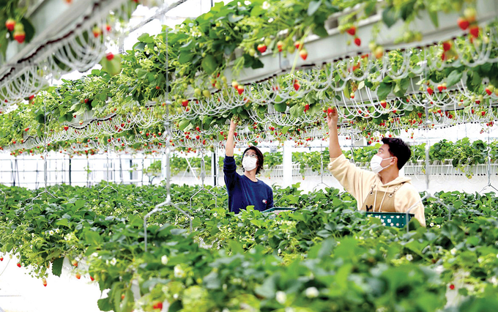

딥러닝 기반 딸기 숙성도 분류
및 로봇 팔을 활용한 수확 자동화
1. 프로젝트 배경
4. 기대효과
2. 프로젝트 필요성
5. 추진전략
3. 프로젝트 내용
6. 팀구성 및 역할

Slide 3

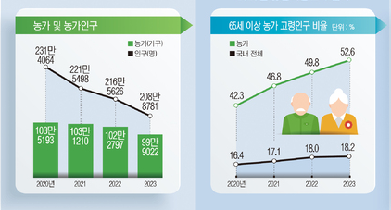
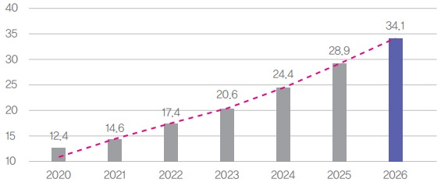
프로젝트
배경
2023년 농림어업조사 결과
▶ 농가 인구는 감소하는 반면,
고령화는 심화되는 추세
출처: 통계청
단위: 십억 달러
글로벌 스마트팜 시장 규모
지속적인 성장세를 보임 ◀
연평균 성장률이 높아지는 추세
농가 고령화 및
스마트팜 시장 규모의 성장
출처: BS Research

Slide 4
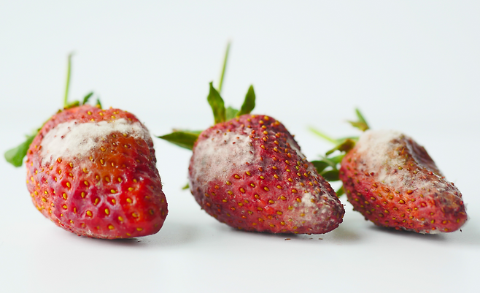
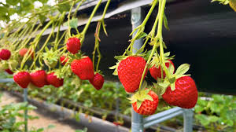
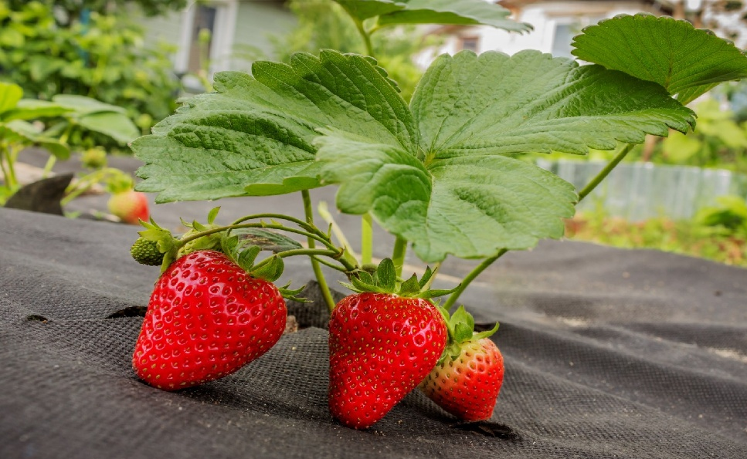
프로젝트
필요성
특성 1
특성 2
특성 3
손상이 쉬움
클러스터(송이) 형태로 자람
줄기와 연결됨
외부 충격에 약함
표면에 미세한 털 손상 조심
여러 개의 딸기가
한 줄기에서 뭉쳐 자람
줄기의 길이와 강도가 다름
줄기 절단이 필요한 경우 존재
수확 시 고려해야 하는
딸기의 특성
Notes:
1. 손상이 쉬움
- 딸기는 연질 과일로 외부 충격에 약하며, 수확 과정에서 압력이나 충격이 가해지면 쉽게 멍이 들거나 변형됨.
- 과숙한 딸기는 더욱 부드러워지므로 조심스럽게 다룰 필요가 있음.
표면에 미세한 털(chenille-like texture)이 있어 과일을 손상 없이 집는 방식이 중요함.
2. 클러스터 형태(송이 형태)로 자람
- 여러 개의 딸기가 한 줄기에서 뭉쳐 자라며, 성숙도가 다를 수 있음.
- 딸기의 위치와 크기가 다양하여 효과적인 수확을 위해 개별 인식 및 분류가 필요함.
- 한 번의 수확으로 모든 딸기를 채취할 수 없고, 성숙한 개체만 선택적으로 수확해야 함.
3. 줄기와 연결됨
- 딸기는 가는 줄기로 연결되어 있으며, 줄기 길이와 강도가 다를 수 있음.
- 줄기를 절단하여 수확하는 방식과 과실만 집어 올리는 방식 중 적절한 방법 선택이 필요함.
일부 품종은 쉽게 떨어지지만, 일부는 강하게 연결되어 있어 절단이 필요함.

Slide 5




프로젝트
필요성
농촌 인력 부족
문제 해결
노동 강도 감소
수확 효율의
정량화
Notes:
농촌 인력 부족 해결: 고령화로 인해 딸기 수확 인력이 부족한 현실에서 자동화 기술은 필수적.
노동 강도 감소: 허리를 굽히는 반복 작업을 대신할 로봇은 농민의 건강 부담을 줄일 수 있음.
수확 효율의 정량화: 로봇 수확 데이터는 품질 분석, 수확량 예측 등의 스마트팜 고도화 기반이 될 수 있음.

Slide 6
프로젝트
내용
가위형 그리퍼
탐지 및 분류
로봇 제어
시작
촬영 위치로
로봇팔 이동
로봇팔로 좌표전달
RGB-D 카메라로
딸기 촬영
해당 좌표로
로봇팔 이동
딸기 탐지
(Bounding Box)
로봇팔의 센서로
위치 보정
딸기 분할
(Segmentation)
그리퍼로 딸기 수확
딸기 별 숙성도 측정
Yes
딸기가
남았는가?
딸기와 카메라 사이의
Depth Map 측정
No
수확 우선순위 선정 및
딸기 별 좌표, 파지점 계산
가위형 그리퍼
프로세스

Slide 7
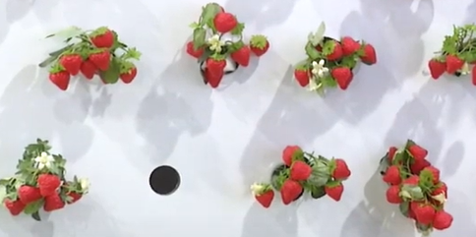
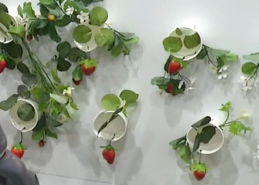


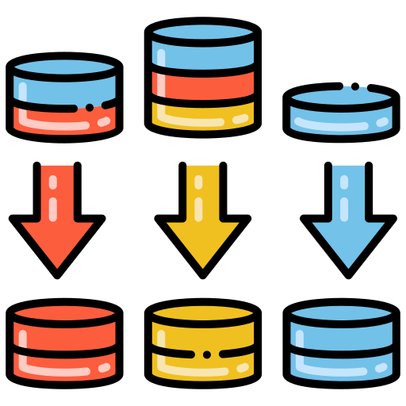
테스트베드 제작
프로젝트
내용
데이터셋 구축
테스트베드 제작
및 데이터셋 구축
데이터 다양성 확보
딸기와 비딸기 객체 구분
이미지 정규화
Notes:
테스트베드 제작
실제 딸기 농장 환경과 비슷하게 클러스터 형태로 구현
데이터셋 구축
여러 각도 및 거리에서 촬영하여 데이터 다양성 확보
이미지 해상도 조정 및 정규화
딸기와 비딸기 객체 구분(장애물, 잎 등)
수확 가능 여부(숙성도) 주석 추가
메타데이터 포함(촬영 시간, 환경 조건 등)
모델 학습을 위한 데이터셋 구성(훈련/검증/테스트 세트 분리)

Slide 8
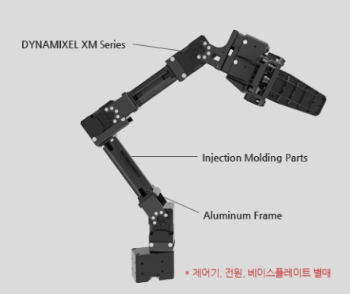
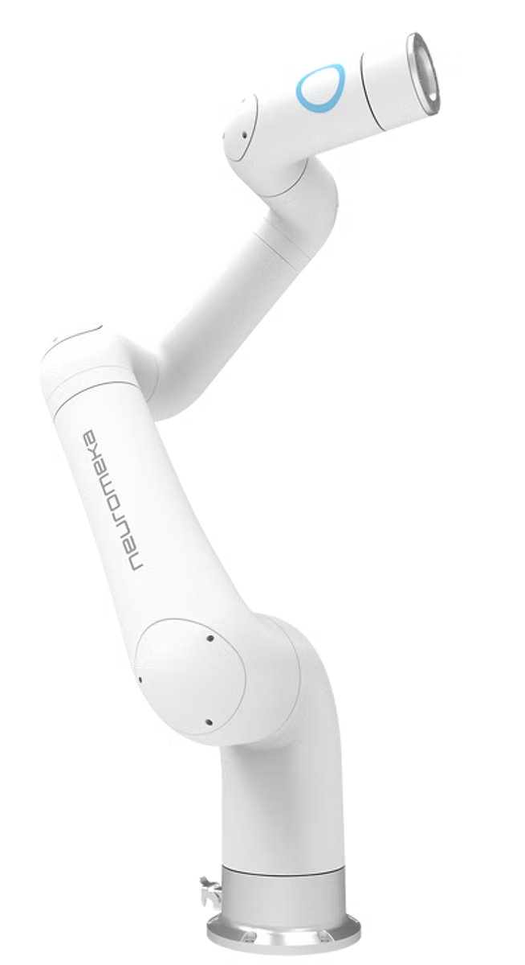
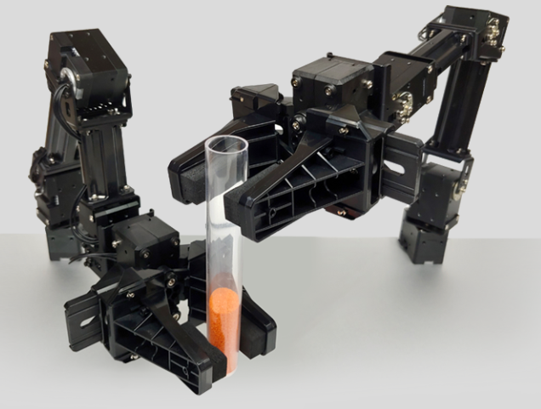
프로젝트
내용
로봇팔
그리퍼
▶ Indy 7 모델
▶ OpenMANIPULATOR - X
Notes:
그리퍼 차이점
가위형 그리퍼는 줄기 탐지를 해야함
주머니형 그리퍼는 줄기 탐지가 따로 필요 없음
필요 없는 이유: 딸기만 감싸는 형태이기 때문에 딸기 좌표만 알아내면 됨

Slide 9
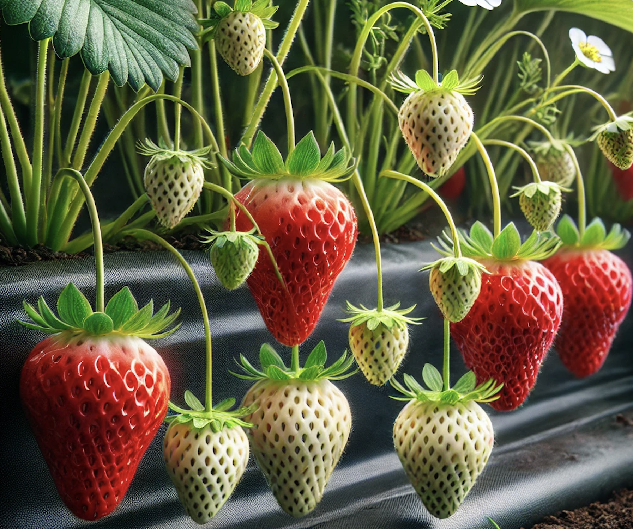
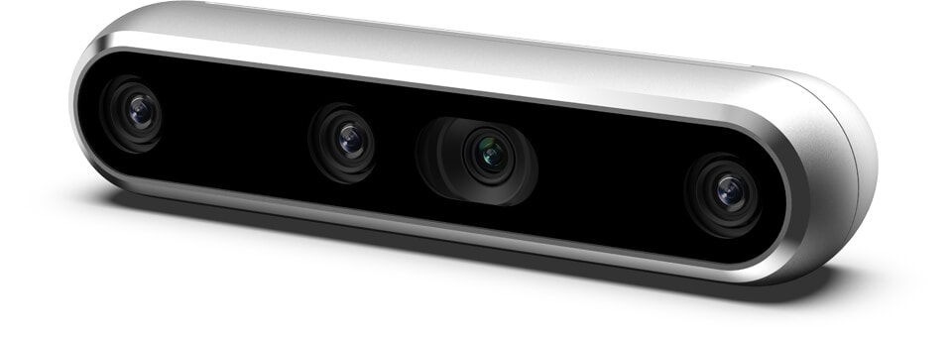
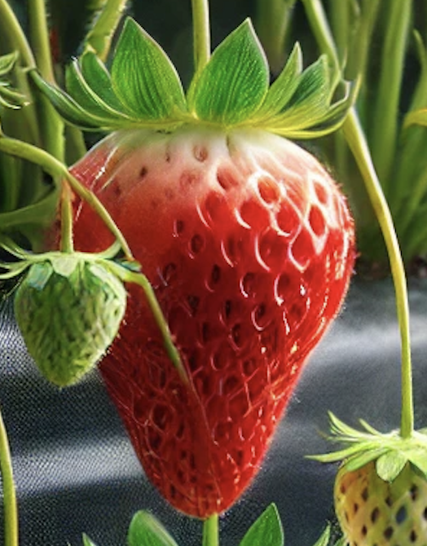


출처: ChatGPT 이미지 생성기
프로젝트
내용
딸기 탐지
Object Detection
딸기의 대략적인 위치 파악
Bounding Box 생성 (좌표 생성)
: 탐지
시작
촬영 위치로
로봇팔 이동
▶ Intel RealSense Depth Camera D455
RGB-D 카메라로
딸기 촬영
딸기 분할
Instance Segmentation
딸기 탐지
(Bounding Box)
딸기를 픽셀 단위로 분할
딸기의 정확한 위치 파악
딸기 분할
(Segmentation)

Slide 10
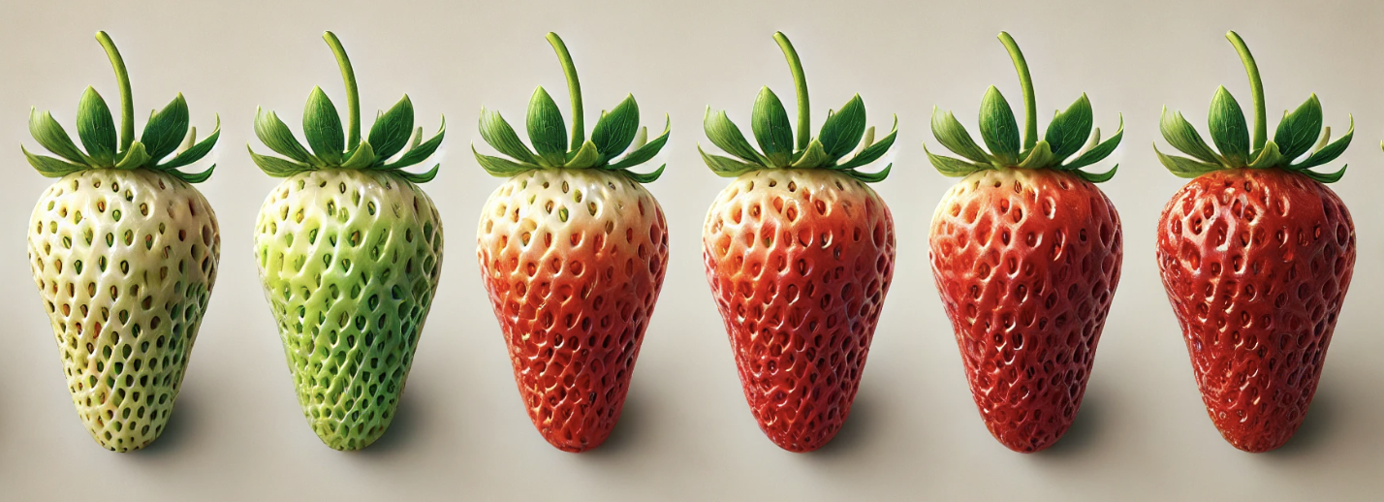
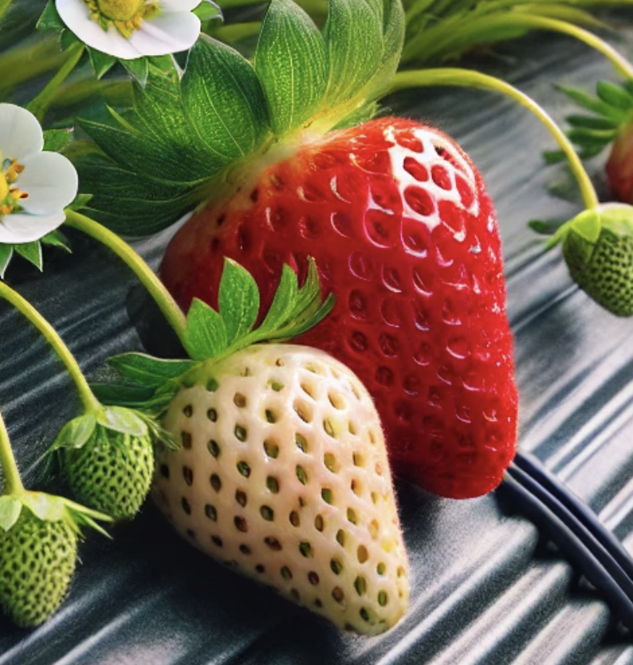
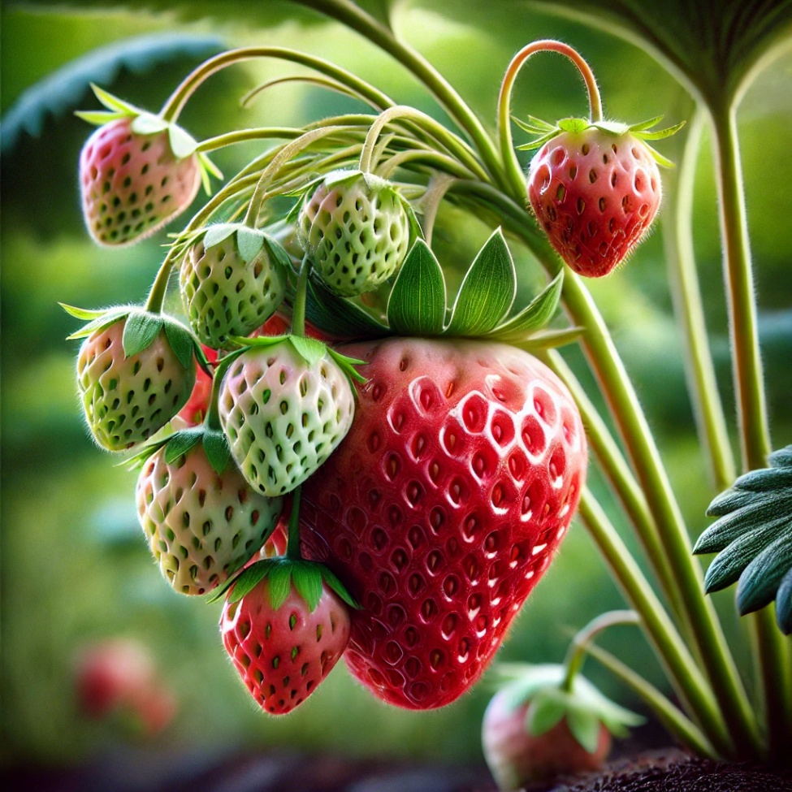
출처: ChatGPT 이미지 생성기
프로젝트
내용
숙성도 측정
: 분류
딸기 별 숙성도 측정
가려진 딸기
처리
딸기와 카메라 사이의
Depth Map 측정
수확 우선순위 선정 및
딸기 별 좌표 계산
Notes:
숙성도 측정
- 딸기의 색상(Hue, Saturation, Value)을 분석하여 숙성도를 평가한다.
- 숙성된 딸기와 미숙 딸기를 분류한다.
- Depth map을 활용하여 겹쳐있는 딸기들 중 가려진 딸기(뒤에 있는
딸기)는 수확 대상에서 제외한다.
- 조명 조건에 따라 색상이 다르게 보일 수 있으므로, 색 보정
알고리즘을 적용할 수도 있다.

Slide 11
프로젝트
내용
딸기 수확 우선순위
: 분류
2
4
딸기 별 숙성도 측정
3
1
딸기와 카메라 사이의
Depth Map 측정
수확 우선순위 선정 및
딸기 별 좌표 계산
출처: ChatGPT 이미지 생성기
Notes:
- 탐지된 딸기 중 수확 가능성을 고려하여 우선순위를 결정한다.
- 딸기의 위치와 줄기의 위치를 종합적으로 고려하여 좌표를 계산한다.
- 왼쪽부터 순차적으로 수확하지만, 장애물이 있거나 최적의 경로를
고려하여 순서를 조정할 수도 있다.

Slide 12
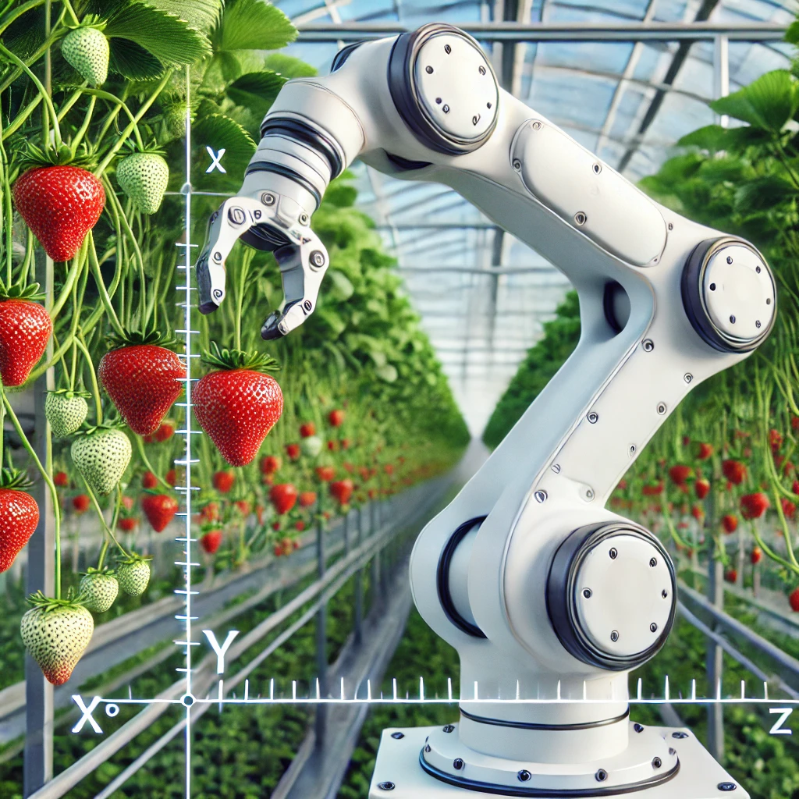
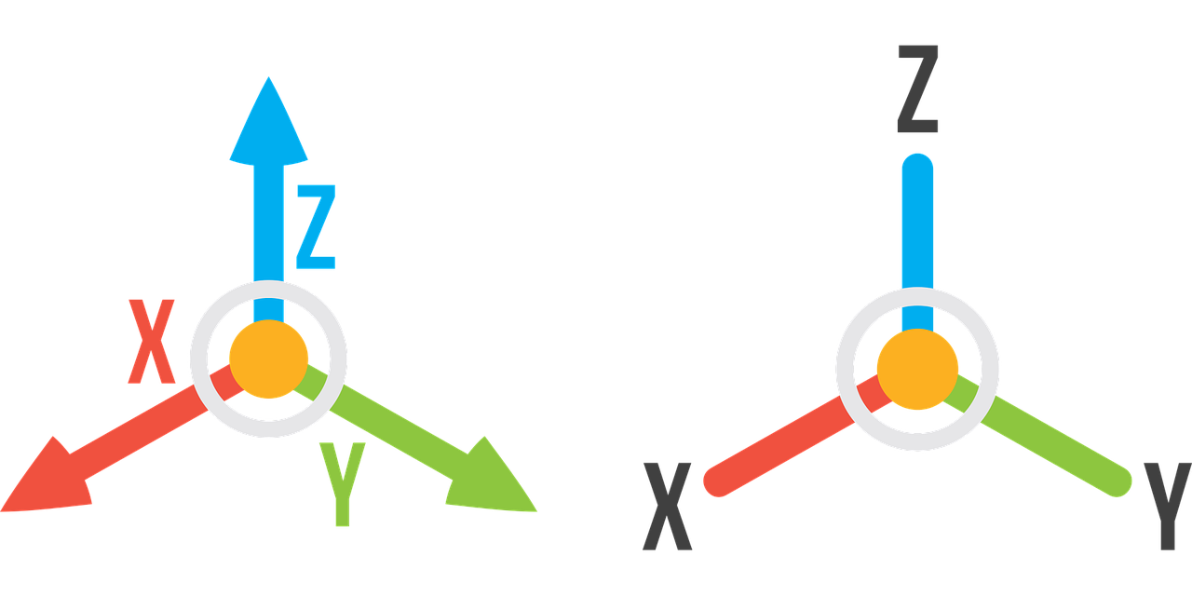
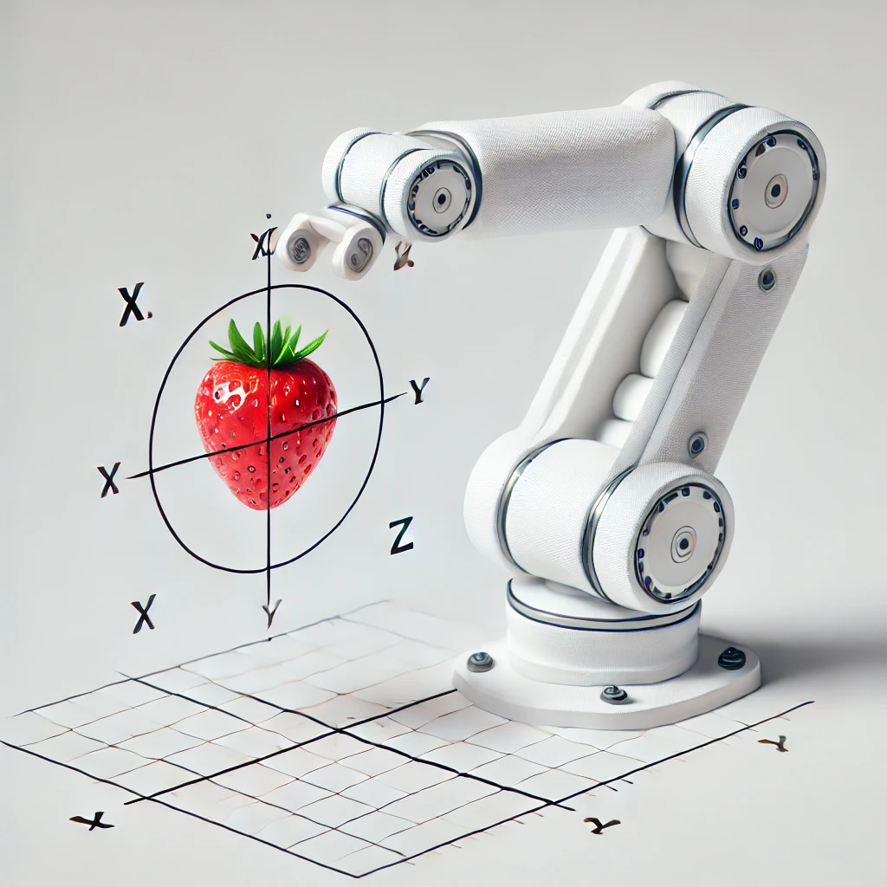
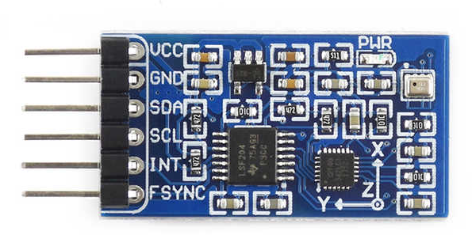
출처: ChatGPT 이미지 생성기
프로젝트
내용
좌표로 이동
: 제어
로봇팔로 좌표전달
해당 좌표로
로봇팔 이동
센서로 오차 보정
로봇팔의 센서로
위치 보정
그리퍼로 딸기 수확
Yes
딸기가
남았는가?
No
IMU 센서
Notes:
가. 로봇팔로 좌표 전달
- 수확 순서대로 정리된 좌표를 로봇팔에 전달한다.
- 로봇팔의 이동 경로를 최적화하여 불필요한 동작을 최소화한다.
나. 해당 좌표로 로봇팔 이동
- 로봇팔이 지정된 좌표로 이동한다.
- 이동 중 주변 장애물과의 충돌을 피하도록 경로를 계획한다.
다. 센서로 위치 보정
- 로봇팔 이동 중 오차를 보정하기 위해 센서를 활용한다.
- 로봇팔의 정밀도를 높이기 위해 반복적인 보정 알고리즘을 적용할
수도 있다.
- 목표 좌표와 실측 좌표의 차이를 실시간으로 보정한다.
라. 그리퍼로 딸기 수확
- 수확 중 딸기가 손상되지 않도록 충격을 최소화한다.
- 수확 가능한 딸기가 남아 있는지 확인하고, 있다면 수확을 반복한다.
마. 딸기가 남았는가?
- 모든 딸기를 수확한 후, 로봇팔을 처음 촬영 위치로 되돌린다.
- 촬영된 데이터와 수확된 딸기의 개수를 비교하여 성능을 평가할 수도
있다.

Slide 13

추진 전략
딸기 탐지
딸기 분류
객체 검출 모델을 사용하여
클래스를 분류하고
검출 시 85% 이상의 정확도 목표
수확 가능한 딸기를 정확히 탐지하기 위해
숙성도 분류 시 90% 이상의 정확도 목표
: 고려사항
및 목표
알고리즘
동작 제어
주변 잎, 줄기 등과의 거리 및 장애물 여부를 고려하여 수확 가능 여부를 정밀 판단하는 시스템 구현 목표
로봇 팔의 동작 제어 테스트 반복 수행하여 최적화
로봇 팔 동작의 오차를 5mm 이내로 유지하는 것 목표
Notes:
가. 딸기 탐지
객체 검출 모델을 사용하여 딸기, 잎 등의 클래스를 분류하고 검출할 때 85% 이상의 정확도를 목표로 한다.
나. 딸기 분할
수확 가능한 딸기를 정확히 탐지하기 위해 숙성도 분류 시 90% 이상의 정확도를 목표로 한다.
다. 스마트 수확 판단 알고리즘
RGB 및 Depth 정보를 종합하여 수확 적기를 자동으로 판단하는 알고리즘을 개발한다.
주변 잎, 줄기 등과의 거리 및 장애물 여부를 고려하여 수확 가능 여부를 정밀 판단하는 시스템을 구현한다.
라. 동작 제어
- 로봇팔의 동작 제어 테스트를 반복 수행하여 최적화한다.
- 로봇팔 동작의 오차를 5mm 이내로 유지하는 것을 목표로 한다.

Slide 14
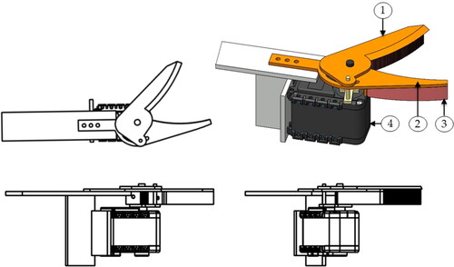
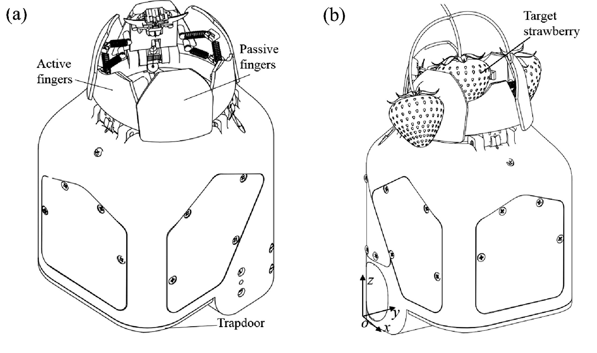
추후연구
가위형
그리퍼
▶ 줄기 탐지 O
주머니형
그리퍼
▶ 줄기 탐지 X
Indy 7 모델
Notes:
그리퍼 차이점
가위형 그리퍼는 줄기 탐지를 해야함
주머니형 그리퍼는 줄기 탐지가 따로 필요 없음
필요 없는 이유: 딸기만 감싸는 형태이기 때문에 딸기 좌표만 알아내면 됨

Slide 15
추후연구
주머니형 그리퍼
탐지 및 분류
로봇 제어
시작
촬영 위치로
로봇팔 이동
로봇팔로 좌표전달
RGB-D 카메라로
딸기 촬영
해당 좌표로
로봇팔 이동
딸기 탐지
(Bounding Box)
로봇팔의 센서로
위치 보정
딸기 분할
(Segmentation)
그리퍼로 딸기 수확
딸기 별 숙성도 측정
Yes
딸기가
남았는가?
딸기와 카메라 사이의
Depth Map 측정
No
수확 우선순위 선정 및
딸기 별 좌표 계산
주머니형 그리퍼 프로세스

Slide 16





추진전략
: 협업 플랫폼
1. 문서 협업 플랫폼
- Microsoft Teams를 활용하여 프로젝트 문서 작성과 실시간 커뮤니케이션 채널 구축
2. 코드 및 데이터셋 버전 관리
- GitHub를 통해 소스 코드와 데이터셋의 체계적 버전 관리
- 변경 사항 명확하게 기록하여 코드의 품질과 일관성 유지
Notes:
가. 문서 협업 플랫폼 구축
: Microsoft Teams를 활용하여 프로젝트 문서 작성과 실시간 커뮤니케이션 채널을 구축한다.
이를 통해 팀원 간 정보의 효율적인 공유와 신속한 의사결정이 가능해진다.
나. 코드 및 데이터셋 버전 관리
: GitHub를 통해 소스 코드와 데이터셋의 체계적 버전 관리 및 협업 환경을 마련한다.
이를 통해 변경 사항을 명확하게 기록하며, 코드의 품질과 일관성을 유지한다.

Slide 17



기대효과
사회적
경제적
기술적
노동력 절감
및 생산성 향상
품질 균일화
및 손상 감소
스마트팜 기술 발전
및 농업 혁신 촉진
작업 속도 ▲
수확 효율 ▲
인력 의존도 ▼
자동화된 수확 시스템
과일 손상 ▼
최적의 숙성도를 가진 딸기만 선별적 수확
스마트팜 보급 촉진
데이터 기반의 정밀 농업
미래 농업 기술 발전 기여
Notes:
노동력 절감 및 생산성 향상
자동화된 수확 시스템을 통해 인력 의존도를 낮추고, 작업 속도를 향상시켜 수확 효율을 극대화할 수 있음.
품질 균일화 및 손상 감소
컴퓨터 비전 및 정밀 로봇 제어를 활용하여 최적의 숙성도를 가진 딸기만 선별적으로 수확하고, 사람 손으로 수확할 때 발생할 수 있는 과일 손상을 줄일 수 있음.
스마트팜 기술 발전 및 농업 혁신 촉진
농업 자동화 기술 도입이 확대되면서 스마트팜의 보급이 촉진되고, 데이터 기반의 정밀 농업 구현이 가능해져 미래 농업 기술 발전에 기여할 수 있음.
경량화를 통한 로봇 비용 감소 기대

Slide 18

팀구성
팀장
팀원
안다은
백민우
프로젝트 문서 전략 및 관리 총괄
로봇 팔 제어 및 동작 알고리즘 구현
데이터셋 구축 및 전처리
수확 대상 딸기 분류 알고리즘 개발
팀원
팀원
조민서
박동현
딸기 인식 및 위치 파악
로봇 팔 제어 및 동작 알고리즘 구현
데이터셋 구축 및 전처리
수확 대상 딸기 분류 알고리즘 개발

Slide 19
참고문헌
[1] Wang, D., Wang, X., Chen, Y., Wu, Y., &Zhang, X. (2023). Strawberry ripeness classification method in facility environment based on red color ratio of fruit rind. Computers and Electronics in Agriculture, 214, 108313.
[2] Perez-Borrero, I., Marin-Santos, D., Gegundez-Arias, M. E., &Cortes-Ancos, E. (2020). A fast and accurate deep learning method for strawberry instance segmentation. Computers and Electronics in Agriculture, 178, 105736.
[3] Li, J., Tang, Y., Zou, X., Lin, G., &Wang, H. (2020). Detection of fruit-bearing branches and localization of litchi clusters for vision-based harvesting robots. IEEE Access, 8, 117746-117758.
[4] Xiong, Y., Peng, C., Grimstad, L., From, P. J., &Isler, V. (2019). Development and field evaluation of a strawberry harvesting robot with a cable-driven gripper. Computers and Electronics in Agriculture, 157, 392-402.

Slide 20
2025 캡스톤디자인I 계획 발표
Q & A
2025.03.12
Little Sentinels

